Slide 1

OpenClaw 幼儿园 AI 数字员工 SaaS
商业计划书
让 AI 成为每位幼儿教师的得力助手

Slide 2

📋 目录
项目核心定位
• 打造国内首款面向幼儿园的私有化部署 AI 数字员工 SaaS
市场与痛点分析
• 国内幼儿园超 28 万所，幼教信息化市场规模超 300 亿元
产品与 MVP 方案
• 核心产品架构：底层引擎 + 中层技能库 + 上层交互端
商业模式与盈利测算
• 四层递进变现体系
获客与落地执行计划
团队与核心壁垒
风险与应对策略
融资计划

Slide 3
🎯 项目核心定位
核心愿景
打造国内首款面向幼儿园的私有化部署 AI 数字员工 SaaS
四大核心痛点解决
• 👩‍🏫 教师重复劳动多 → AI 自动化替代 80% 重复工作
• 📱 家园沟通低效 → 智能沟通助手 24 小时响应
• 🔒 数据安全合规难 → 本地私有化部署，数据不出园
• 📊 管理流程不规范 → 标准化 AI 流程
价值主张
用 AI 自动化实现保教、家园、行政、后勤全流程提效

Slide 4
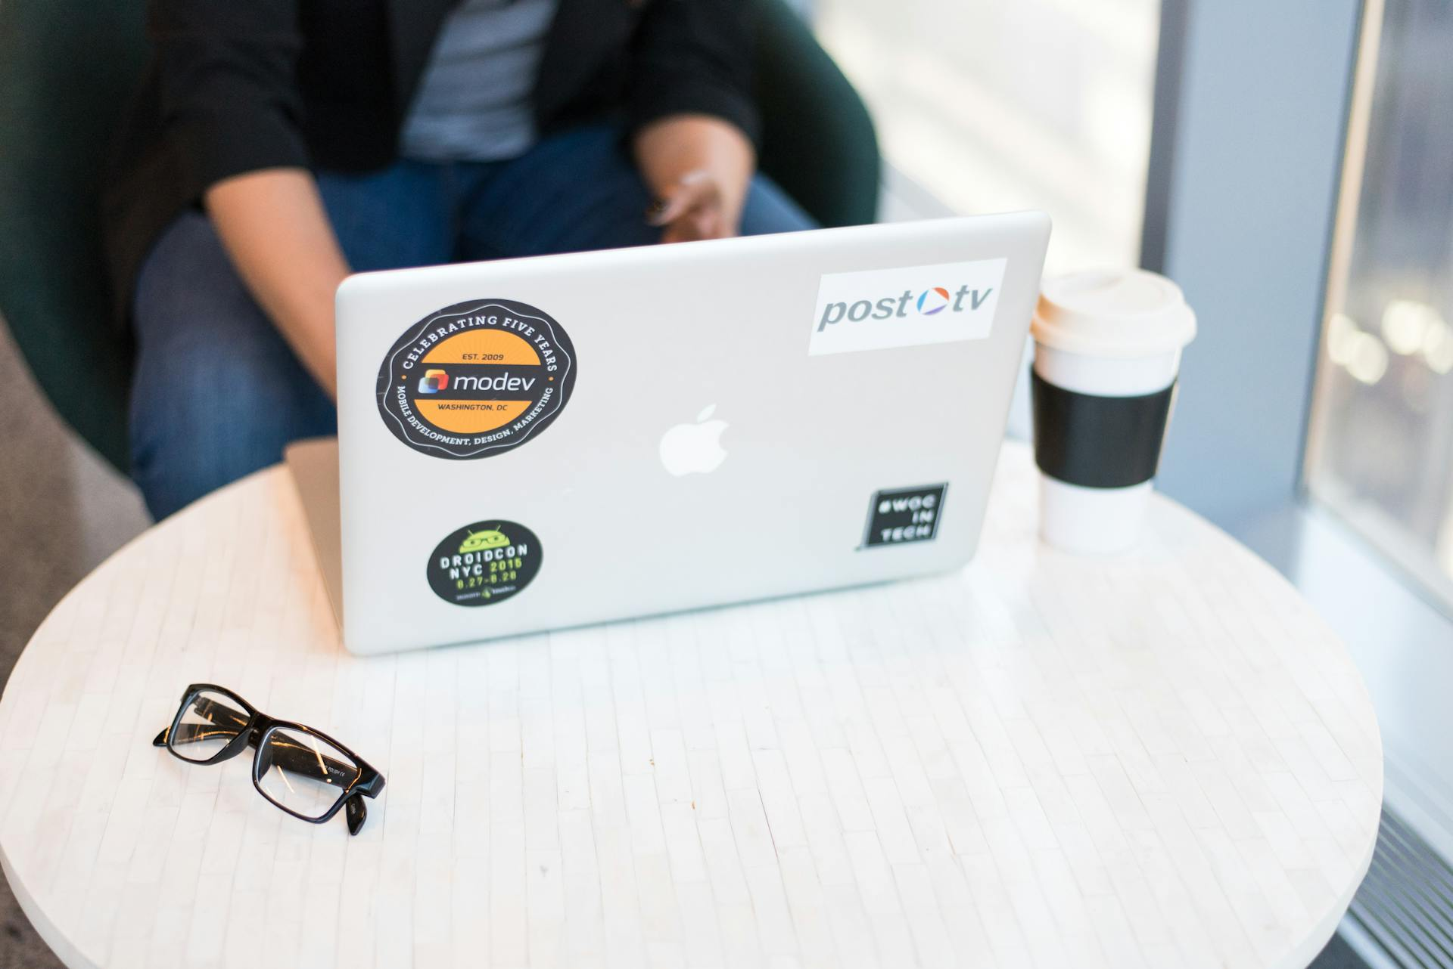
📊 市场规模与机会
🎯 市场容量
💡 传统 SaaS 局限
• 国内幼儿园超 28 万所
• 民营园占比超 60%
• 幼教信息化市场规模超 300 亿元
• 年复合增长率 15%+
⚡ AI 渗透率不足 5%
存在巨大市场空白
• 仅停留在信息管理层面
• 无法自动执行任务
• 数据上公云，合规风险高
• 无法真正减轻教师负担
🚀 我们的机会：
AI 自动化 + 私有化部署

Slide 5
😫 行业核心痛点
👩‍🏫 教师端
• 80% 工作时间消耗在周报、通知、考勤、家长答疑等重复事务
• 教学陪伴时间被严重挤压
👨‍🏫 园长端
• 多园管理难、数据不互通
• 合规审计压力大、家园满意度难提升
👨‍👩‍👧 家长端
• 信息获取不及时、个性化需求难满足
• 园所透明度低

Slide 6
🚀 三大差异化优势
🔒 技术壁垒
• OpenClaw 开源引擎 + 国产大模型适配
• 支持本地私有化部署，数据不出园
• 完全符合教育数据合规要求
⚡ 功能壁垒
• 实现「自然语言指令→自动执行」
• 真正替代人工完成重复工作
🎁 交付壁垒
• 5 分钟一键部署
• 零代码操作

Slide 7
🏗️ 核心产品架构
上层：交互端
• 微信/企业微信原生交互端
• 园长管理后台
• 家长端小程序
中层：幼教专属技能库
• 家园沟通模块 • 保教管理模块
• 行政后勤模块 • 安全合规模块
底层：AI 执行引擎
• OpenClaw AI 执行引擎（私有化部署）
• 国产大模型（通义千问/Qwen/文心一言）

Slide 8
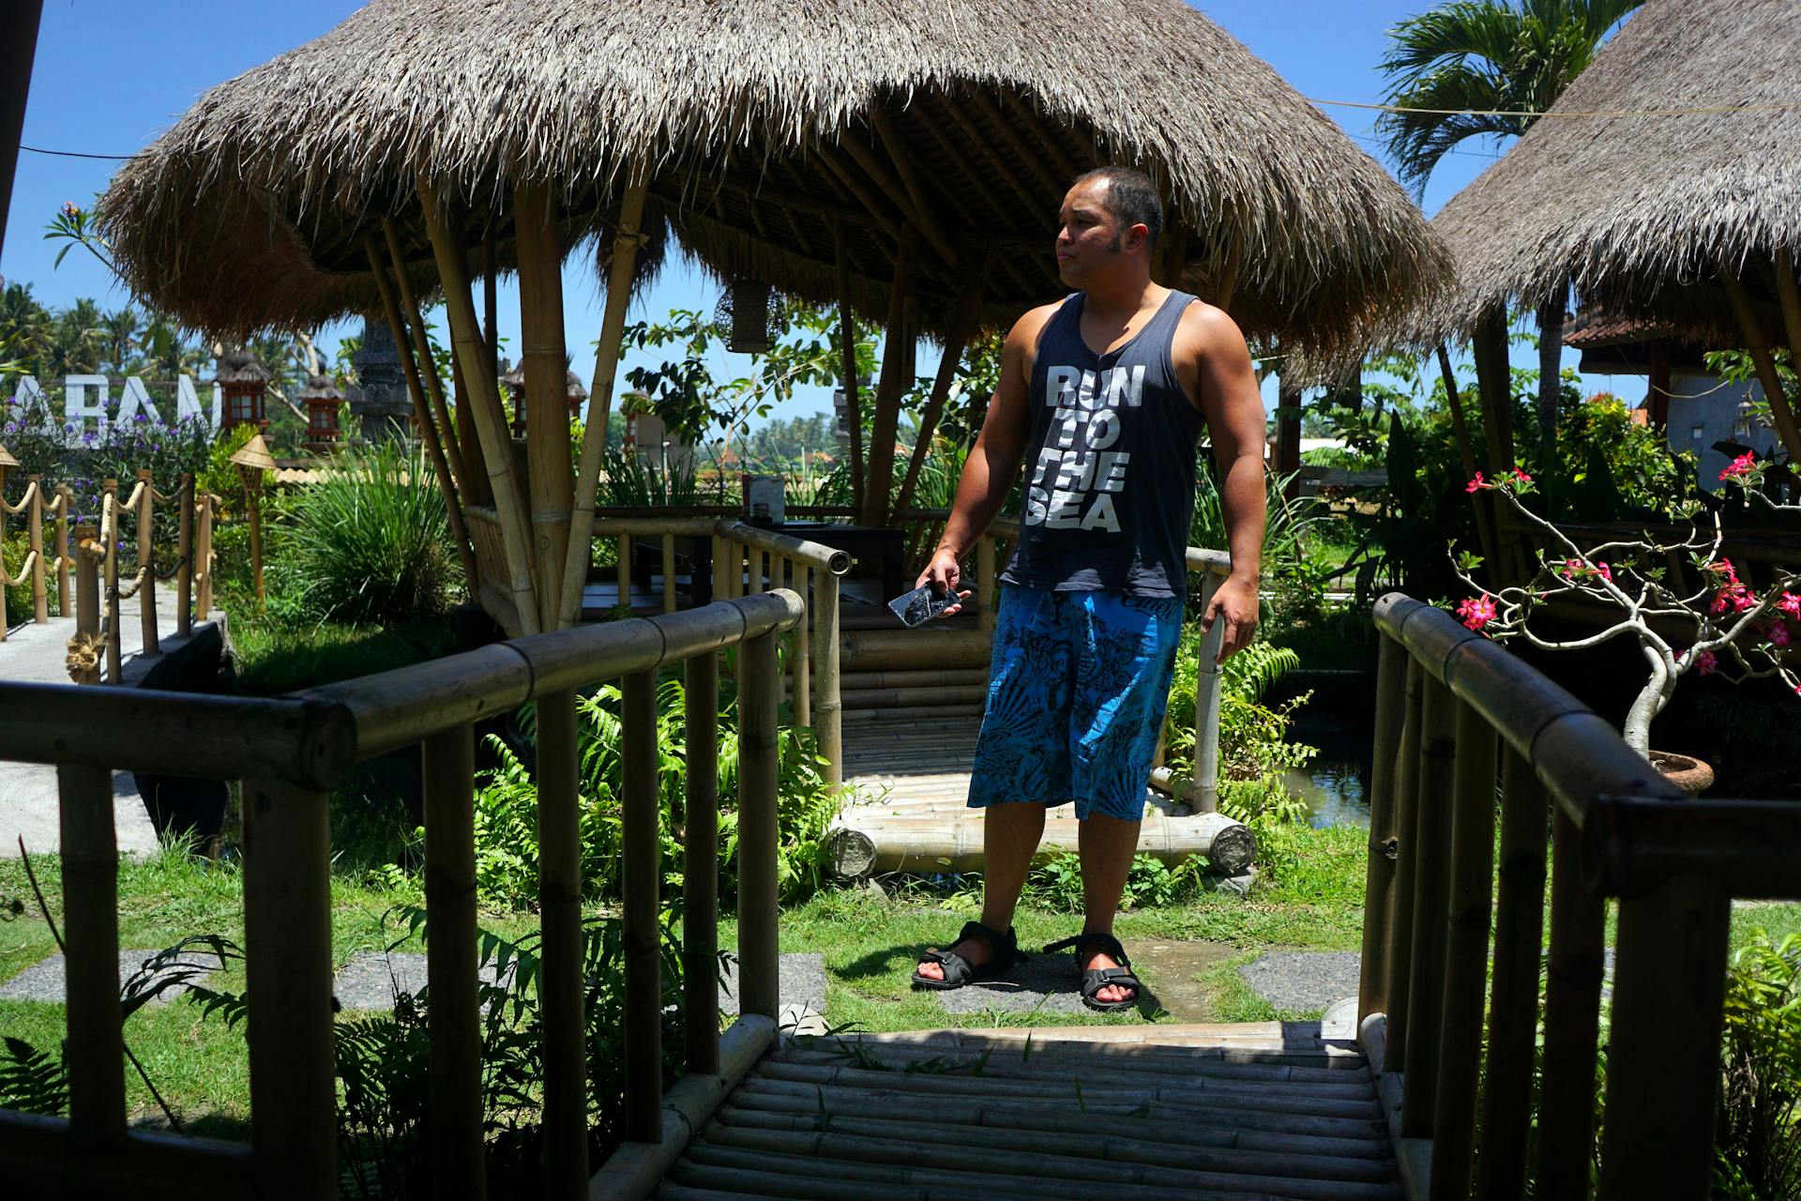
📦 MVP 核心功能
模块 | 核心技能 | 解决痛点
家园智能助手 | • 自动生成周报/食谱 • 24小时答疑 • 个性化提醒 | 解放80%沟通时间
保教自动化 | • 自动生成教案 • 观察笔记整理 • 发展评估报告 | 降低备课工作量
后勤自动化 | • 自动排班考勤 • 智能食谱 • 账单自动生成 | 简化行政流程

Slide 9
📅 产品迭代路线
🚀 0-3 个月 MVP
• 完成核心 3 个模块
• 5 分钟一键部署
• 对接微信/企业微信
📈 3-6 个月 完善
• 完善安全合规模块
• 推出集团多园管理版
• 优化技能库
🌟 6-12 个月 生态
• 上线家长端增值服务
• 幼教技能商店
• 开放 API 对接

Slide 10
💰 四层递进变现体系
1️⃣ 基础层：B 端 SaaS 订阅
• 标准版 2980 元/园/年
• 专业版 5980 元/园/年
• 集团版 29800 元/集团/年
2️⃣ 增值层：高毛利服务
• 部署实施费 1800-3600 元/园
• 定制开发 5000-20000 元/个
3️⃣ 生态层：B2B2C 变现
• C端家长增值 30-98 元/月
• 供应链分成 10%-30%
4️⃣ 平台层：生态壁垒
• 技能商店佣金 15%-30%

Slide 11
💎 SaaS 订阅版本定价
版本 | 定价 | 适配客群 | 核心权益
标准版 | 2980元 园/年 | 10-15班 民营园 | 核心3模块 云托管
专业版 | 5980元 园/年 | 15-30班 中高端园 | 全模块 私有化部署
集团版 | 29800元 集团/年 | 连锁幼教 集团 | 多园管理 定制开发

Slide 12
📈 12 个月盈利测算
阶段 | 园所 | 订阅营收 | 增值 | 总营收 | 目标
0-3月 | 5家 | 0 | 0 | 0 | 验证价值
3-6月 | 50家 | 20万 | 5万 | 25万 | 月5万+
6-12月 | 200家 | 100万 | 40万 | 140万 | 单月盈利

Slide 13
🎣 获客策略
🌱 种子客户
• 3-5 家区域头部民营园/连锁幼教集团
• 免费试用 1-3 个月
🤝 渠道合作
• 幼教展会、园长社群、区域代理商
• 20%-30% 佣金
🎁 转化钩子
•「免费试用 1 个月，无效全额退款」
🏆 标杆打造
• 3 个标杆案例，可复制 SOP

Slide 14
🛡️ 四大核心壁垒
📚 行业 Know-How
• 深度贴合幼教政策
• 专属幼教技能库护城河
🔐 数据合规
• 本地私有化部署
• 权限隔离与审计
⚙️ 技术交付
• 一键部署、零代码
🌐 网络效应
• 园所越多→越完善

Slide 15
⚠️ 风险与应对
风险 | 具体风险 | 应对方案
合规 | 数据隐私 政策监管 | 本地部署 提前备案
竞争 | SaaS厂商 AI巨头 | 垂直细分 差异化
技术 | 开源迭代 模型适配 | 社区迭代 多模型兼容
推广 | 决策链长 付费意愿 | 免费试用 ROI测算

Slide 16
💼 融资计划
天使轮
• 融资金额：500-1000 万元
• 出让股权：10%-15%
资金用途
• 🏗️ 产品研发 40%
• 📢 市场拓展 35%
• 👥 团队建设 20%
• 🔧 运营储备 5%
退出机制
• 3-5 年实现行业并购或 IPO

Slide 17

携手共创幼教 AI 新未来
让 AI 成为每位幼儿教师的得力助手

